Slide 1







Hlavní partneři pro rok 2017
Fotbalový zpravodaj
SK Štětí, z.s.
Sezóna 2017/2018
Ústecký přebor Podzim
Další partneři pro rok 2017
FORNAXA –TĚSNĚNÍ, spol. s r.o.
Dům dětí a mládeže Štětí
VOLEMAN - autobusová přeprava
Ahlfit s.r.o.
Izolace Beran s.r.o.
POKORNÝ, spol. s r.o.
STAVEBNÍ STROJE A DOPRAVA s.r.o.
JT-Service s.r.o.
Průmstav Štětí a.s.
DEKRA
INDUSTRIAL CZ, spol. s r.o.
Unistroj s.r.o.
GEAR SERVICE s.r.o.
21.10.2017 sobota
10:15 hod 11. kolo
6.
FK Litoměřicko B
www.stetimondifotbal.cz

Slide 2



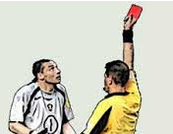
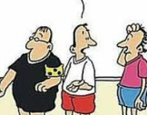

Vítáme
Už za týden jste opět zváni na fotbalový stadion ve Štětí
Při příležitosti dnešního utkání Ústeckého přeboru funkcionáře, hráče a příznivce
SK Štětí, z.s.
SK Štětí -
FK Slavoj Žatec
Sobota 28.10.2017
10:15 hod
FK Litoměřicko B
Hlavního rozhodčího
Jaroslava Hnětynku
Asistenty hlavního rozhodčího
Karla Mařatku
Jana Vydru
Delegáta ÚKFS
Otakara Tetřeva
2
43

Slide 3
Vážení sportovní
přátelé
jsme rádi, že kromě volební strany jste si o tomto víkendu zvolili i fotbal a přišli se podívat na další utkání mužstva dospělých SK Štětí. Zpravodaj má pro vás připraven servis výsledků a zajímavých událostí posledních 14 dnů. Je toho spousta a velkou radost máme především z úspěchů jednotlivých mužstev. Jen minulý týden to byla jedna výhra za druhou. Zkuste ve zpravodaji najít prohru a budete mít hodně práce nějakou vypátrat. Do soutěží jsou zapojena všechna mužstva a jen minipřípravka zakončila v pondělí podzimní pouť v Podluskách. Před námi jsou 2 zápasy mužstva dospělých na domácím hřišti v řadě. Fotbalu je připraveno ve Štětí na podzim ještě hodně a zvlášť, když se mužstvu daří, tak se určitě vyplatí přijít na hřiště. V minulém domácím utkání jste mohli vidět krásné góly a zvlášť ten Davida Brandejse na 6:1 byla excelentní . Obletěla internetové nabídky a fanoušci se nemohli vynadívat. S dobrou náladou jsme se vraceli i před týdnem z Brné. Povrch hřiště ideální nebyl, ale prostředí příjemné, počasí báječné, hodně fanoušků ze Štětí a domů jsme jeli s dobrou náladou po zisku 3 bodů. Přivezli jsme si však i mnohá zranění. Jen za zmínku stojí David Brandejs nebo Petr Stejskal. S lehkým tréninkem začal zraněný Vokoun, ale kdo nakonec bude dnes moci nastoupit nebylo do uzávěrky zpravodaje známo. Otvíráme poslední třetinu podzimu. V předchozích 10 kolech jsme nastavili laťku vysoko a fotbalové kruhy nás staví do role jednoho z aspirantů na postup. Potvrdit tuto úlohu se pokusíme i v dnešním zápase a věříme, že 12 hráčem v cestě za vítězstvím budete i Vy diváci . Fanděte slušně pokřikem
Na hřišti favorita soutěže zaspala stará garda úvod utkání, když 4x inkasovala. 3 branky domácích vstřelil Luděk Stracený, po 2 přidal Marek Vít a Pavel Mráz. 1 branku jsme si vstřelili vlastní.
TJ Žitenice - Sepap Štětí
8:3(5:1) 6.9.2017 7. kolo
Zkouška ohněm čekala výběr staré gardy, která zavítala v pátek na večer do Žitenic vyzkoušet si, jak se hraje proti vedoucímu celku tabulky, které ze zadních řad řídil Jiří Jarošík a rozehrávku měl na starosti Víťa Jarošík s Luďkem Ztraceným. Oni ale i další borci v sestavě soupeře měli nálepku ligových zkušeností a takový Mráz na hrotu útoku hýřil rychlostí, za kterou by se nemusely stydět 20 letí mladíci. Naše sestava nebyla zrovna početná, ale i tak chtěla na zdejším hřišti zanechat dobrý dojem. Sepapáci bohužel nechytli za správný konec začátek a v 18. minutě už prohrávali 4:0. Ve zbytku první půle už tolik branek nepadlo. Výsledek 2. poločasu skončil 3:2 a to napovídá, že jsme druhé housle nehráli. Vypracovali jsme si mnoho brankových příležitostí a je velká škoda, že jsme je nedokázali zužitkovat. Hrálo se na podmáčeném terénu a těžkém terénu, který prověřil fyzickou kondici všech hráčů. Hráči Štětí prokázali, že jsou na tom s Branky: Božík 2, J.Čermák
„Štětí
Do toho“
42
3
Notes:
sxadsad

Slide 4
Procházka uplynulými
14 dny
Stará garda Sepapu začala bodovat a dle jednoho z členů týmu je cílem mít po podzimu 15 bodů. Zbývají 2 zápasy
Dospělí 1. místo Ústecký přebor
Mužstvo v posledních 2. kolech bodovalo naplno. Doma přestřílelo Bílinu 7:1 a před týdnem připravili o domácí neporazitelnost Brnou. Malé zaváhání Modlan v Jílovém posunulo náš tým na 1. místo
Dorostenci 2. místo I. A třída skupina A
Na vysokou porážku ve Šluknově dorostenci rychle zapomněli a v následujících 2 kolech se rozhodli, že pětky budou nadělovat oni. Nejprve 7. října Skoroticím na umělé trávě v Ústí n.L. a před týdnem doma zvítězili stejně tak 5:0 nad Velkým Březnem. V tabulce jsou na 2. místě za Šluknovem a mezi těmito dvěma týmy se bude pravděpodobně rozhodovat o celkovém prvenství v soutěži.
Starší žáci 4. místo Ústecký přebor skupina A
V minulém kole doma přestříleli Junior Děčín B 10:0 a vysloužili si potlesk tribun. Bylo to již páté vítězství v řadě. Týden před tím starší žáci porazili i okresního rivala z Brozan na jeho hřišti 4:1.
Mladší žáci 6. místo Ústecký přebor skupina A
Naši mladíci zatím z 9 zápasů 3x vyhráli a 6x prohráli z toho jednou až na penalty. Před 14 dny bodovali naplno na umělé trávě v Brozanech po vítězství 3:1 a před týdnem doma padli až na penalty, když soupeř vyrovnával až v samotném závěru.
Stará garda Sepap Štětí 4. místo okresní přebor
V Žitenicích proti super týmu v pátek 13. prohrál Sepap vysoko 8:3, ale hráči si to všechno vynahradili před týdnem v Pokraticích, kde vyhráli 8:1 a myslí na dalších 6 bodů, které může tým na podzim ještě získat.
Starší přípravka 1. místo turnaj Travčice 14.10.2017
Mladší přípravka 1. a 4. místo turnaj Lukavec 15.10.2017
8.kolo okresního přeboru staré gardy 13.10.2017
České Kopisty - Žitenice | 1:7
Pokratice - Štětí | 1:8
TIGO 1996 - Bohušovice | 6:0
Lovosice – Litoměřicko | 2:5
 | Stará garda Sepap Štětí Okresní přebor 2017/18 po 8. kole
 | 1. | TJ Žitenice | 7 | 7 | 0 | 0 | 68:16 | 21
 | 2. | Tigo Nučnice 1996 | 5 | 5 | 0 | 0 | 24:4 | 15
 | 3. | TJ Sokol České Kopisty | 6 | 5 | 0 | 1 | 21:15 | 15
 | 4. | Sepap Štětí | 6 | 3 | 0 | 3 | 29:19 | 9
 | 5. | Sokol Hoštka | 6 | 3 | 0 | 3 | 11:25 | 9
 | 6. | Slavoj Bohušovice | 7 | 2 | 0 | 5 | 16:31 | 6
 | 7. | FK Litoměřicko, z.s. | 5 | 1 | 0 | 4 | 13:26 | 3
 | 8. | ASK Lovosice | 5 | 1 | 0 | 4 | 8:27 | 3
 | 9. | Sokol Pokratice | 7 | 0 | 0 | 7 | 12:39 | 0
4
41

Slide 5

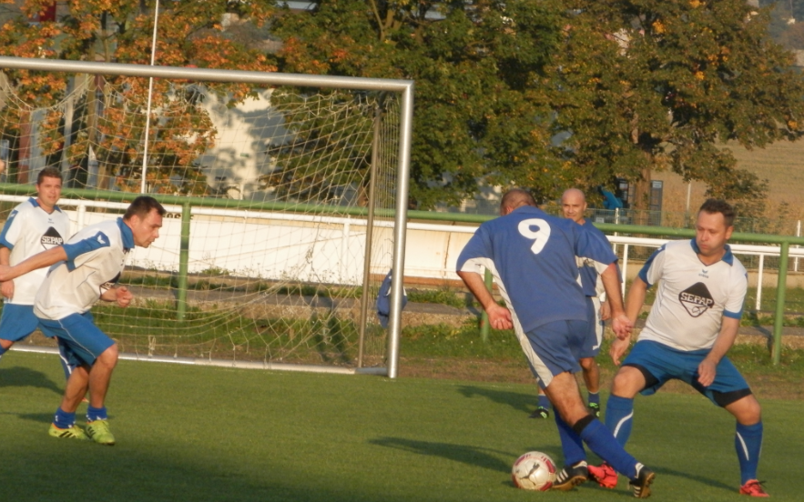
V pátek třináctého si stará garda v Pokraticích otevřela střelnici
Zápasy, které v letošním roce ještě můžete vidět na fotbalovém stadionu ve Štětí
 | 20.10.2017 16:30 pátek | Sepap Štětí | TJ Sokol České Kopisty | Okresní přebor staré gardy | hrálo se včera
 | 21.10.2017 10:15 sobota | SK Štětí | FK Litoměřicko B | Krajský přebor dospělých | 11
 | 22.10.2017 10:00 neděle | Turnaj okresního poháru starších přípravek Štětí, Liběšice, Hoštka, Travčice |  |  | 4
 | 28.10.2017 10:15 sobota | SK Štětí | FK Slavoj Žatec | Krajský přebor dospělých | 12
 | 29.10.2017 10:00 neděle | SK Štětí | TJ Mojžíř | I.A třída staršího dorostu - sk.A | 10
 | 11.11.2017 10:15 sobota | SK Štětí | TJ Sokol Srbice | Krajský přebor dospělých | 14
TJ Sokol Pokratice
Sepap Štětí
1:8
13.10.2017 8.kolo
40
5

Slide 6

Letošní fotbalový rok končí 19. listopadu v Perštejně
Minipřípravka zakončila podzim těsným vítězstvím v Podluskách. V posledním kole měla volno a čekala na výsledky svých soupeřů.
Datum a čas | Domácí | Hosté | Hřiště | Soutěž | Kolo
21.10.2017 10:00 | Turnaj okresní pohár mladších přípravek - sk. "B" Štětí, A,B, Bechlín, Lukavec |  | Dobříň | Okresní pohár mladších přípravek - sk. "B" | 4
22.10.2017 10:00 | ASK Lovosice | SK Štětí | Lovosice | Krajský přebor starších žáků- sk. A | 9
22.10.2017 11:00 | 1FC Dubí | SK Štětí | Dubí- Pozorka | I.třída staršího dorostu - sk.A | 9
22.10.2017 12:00 | ASK Lovosice | SK Štětí | Lovosice | Krajský přebor mladších žáků- sk. A | 9
28.10.2017 10:00 | TJ Krupka | SK Štětí | Krupka | Krajský přebor starších žáků- sk. A | 10
28.10.2017 12:00 | TJ Krupka | SK Štětí | Krupka | Krajský přebor mladších žáků- sk. A | 10
04.11.2017 11:00 | TJ Hvězda Trnovany | SK Štětí | Hvězda Trnovany | I.třída staršího dorostu - sk.A | 11
04.11.2017 14:00 | TJ Krupka | SK Štětí | Krupka | Krajský přebor dospělých | 13
05.11.2017 10:00 | SK Junior Teplice/FK Teplice | SK Štětí | Soběchleby | Krajský přebor starších žáků- sk. A | 11
05.11.2017 12:00 | SK Junior Teplice/FK Teplice | SK Štětí | Soběchleby | Krajský přebor mladších žáků- sk. A | 11
18.11.2017 13:30 | TJ Spartak Perštejn | SK Štětí | Perštejn | Krajský přebor dospělých | 15
Minipřípravka Podzim 2017-okresní soutěž
Datum | Den | Čas | Domácí | Hosté | Výsledek
7.9.2017 | čtvrtek | 17:00 | SK Štětí | FK Slavoj Třebenice | 25:2
14.9.2017 | čtvrtek | 17:00 | SK Liběšice | SK Štětí | 16:15
21.9.2017 | čtvrtek | 17:00 | SK Štětí | ASK Lovosice | 9:15
28.9.2017 | čtvrtek | 17:00 | SK Bezděkov | SK Štětí | 9:19
5.10.2017 | čtvrtek | 16:30 | SK Štětí | SK Sokol Malé Žernoseky | 14:8
16.10.2017 | pondělí | 16:30 | TJ Dynamo Podlusky | SK Štětí | 12:13
19.10.2017 | čtvrtek | 16:30 |  | volno | 7.kolo
1. | Sokol Malé Žernoseky | 5 | 4 | 0 | 1 | 86:29 | 12
2. | ASK Lovosice | 5 | 4 | 0 | 1 | 89:35 | 12
3. | SK Štětí, z.s. | 6 | 4 | 0 | 2 | 95:62 | 12
4. | SK Liběšice | 5 | 3 | 0 | 2 | 56:79 | 9
5. | Dynamo Podlusky | 5 | 2 | 0 | 3 | 56:50 | 6
6. | SK Bezděkov | 5 | 1 | 0 | 4 | 46:61 | 3
7. | Sokol Třebenice | 5 | 0 | 0 | 5 | 9:121 | 0
6
39

Slide 7


Celkové pořadí po 3 turnajích okresního poháru mladší přípravky
Současnost našeho dnešního soupeře
1. | FK Bechlín | 9 | 7 | 0 | 2 | 56:20 | 21
2. | SK Lukavec | 9 | 6 | 0 | 3 | 73:25 | 18
3. | SK Štětí | 9 | 5 | 0 | 4 | 60:46 | 15
4. | SK Štětí B | 9 | 0 | 0 | 9 | 9:107 | 0
FK Litoměřicko
B
Okresní pohár (liga) mladších přípravek - sk. „B„
3. Turnaj Lukavec 14.10.2017 1. a 4. místo
Štětí A | Štětí B | 16:3
Štětí A | Lukavec | 10:7
Štětí A | Bechlín | 7:1
Štětí B | Lukavec | 0:14
Štětí B | Bechlín | 1:11
Lukavec | Bechlín | 4:2
FK Litoměřicko B je loňským nováčkem Ústeckého přeboru kam se zařadilo po velkých změnách v rámci přechodu herních práv z ASK Lovosice na FK Litoměřice, které se v této souvislosti přejmenovaly na FK Litoměřicko. Jeden ze současných trenérů našeho týmu Karel Zuna přivedl v sezóně 2015-2016 ASK Lovosice k vítězství v divizní soutěži skupiny B a byl z toho postup do České fotbalové ligy. Účast byla převedena na FK Litoměřicko a tím byla vytvořena možnost pro Litoměřickou rezervu Ústecký přebor, kde v ročníku 2016-2017 obsadila 9. místo. S rezervou Litoměřicka už jsme se v letošním roce střetli a bylo to na turnaji v Dobříni, kde jsme vyhráli 3:2, když v poločase jsme vedli 3:0 a soupeř snižoval po změně stran po 2 penaltách na 3:2.
Okresní pohár (liga) mladších přípravek - sk. „B„
2. Turnaj Štětí 8.10.2017
Štětí A | Štětí B | 13:2
Štětí A | Lukavec | 2:8
Štětí A | Bechlín | 2:5
Štětí B | Lukavec | 0:15
Štětí B | Bechlín | 1:9
Lukavec | Bechlín | 2:5
1 | Bechlín | 3 | 3 | 0 | 0 | 19:5 | 9
2 | Lukavec | 3 | 2 | 0 | 1 | 20:7 | 6
3 | Štětí A | 3 | 1 | O | 2 | 17:15 | 3
4 | Štětí B | 3 | 0 | 0 | 3 | 3:32 | 0
38
7

Slide 8
Jak si vede náš soupeř v letošním ročníku
Celkové pořadí po 3 turnajích. Rozhodovat o celkovém prvenství se bude zítra na turnaji ve Štětí
Litoměřicko B odstartovalo účinkování v letošním ročníku ve Vilémově, kde prohrálo těsným rozdílem 4:3. O týden později doma zabralo a přehrálo Sokol Srbici 3:0. Cenné vítězství, po kterém se zdálo, že tým z okresního města nebude mít starosti vítězit. V následujícím kole jel do Mostu, kde už se mu tak nevedlo a s favoritem prohrál 4:1. První zářijovou sobotu doma přivítal nováčka soutěže Spartak Perštejn a ve fotbalové přestřelce sice ve 2. části dotahoval náskok soupeře, ale i tak prohrál 5:3 a po 4 kolech z toho bylo 14. místo. Zklamání zažívala Litoměřická rezerva i v následujících 2 kolech, když nejprve 7x inkasovala v Kadani a naprázdno vyšla i 16.9.2017 doma s Modlany, když prohrála 1:0. Po 6 kolech to s naším dnešním soupeřem nevypadalo dobře a byl se 3 body na posledním 16. místě. O to větší radost prožil tým v následujícím kole v Bílině, kde překvapivě vyhrálo 3:1. Zápas 8. kola si Litoměřicko přeložilo, a tak se představilo v dalším zápase až v Brné, kde 7. října remizovalo 2:2 a prohrálo až po penaltovém rozstřelu. Minulý týden doma proti Neštěmicím to dopadlo stejně. Také remíza v normální hrací době a také prohra na penalty. V dohrávce 8. před 3 dny opět prohrály a to s Jiřetínem doma 2:0. Jsou na 15. místě.
1 | Liběšice | 9 | 7 | 0 | 2 | 70:23 | 21
2 | Štětí | 9 | 6 | 1 | 2 | 68:36 | 19
3 | Travčice | 9 | 2 | 1 | 6 | 32:57 | 7
4 | Hoštka | 9 | 2 | 0 | 7 | 28:82 | 6
Okresní pohár starších přípravek –
3 turnaj v Travčicích 15.10.2017 1. místo
Liběšice | Hoštka | 2:4
Liběšice | Travčice | 8:1
Liběšice | Štětí | 4:5
Travčice | Štětí | 5:5
Hoštka | Travčice | 1:5
Hoštka | Štětí | 5:8
Okresní pohár starších přípravek –
2. turnaj v Hoštce 8.10.2017
Liběšice | Hoštka | 9:2
Liběšice | Travčice | 6:2
Liběšice | Štětí | 7:2
Travčice | Štětí | 2:11
Hoštka | Travčice | 1:6
Hoštka | Štětí | 2:15
1. | 12.8.2017 | Vilémov - Litoměřicko B | 4:3
2. | 19.8.2017 | Litoměřicko B - Srbice | 3:0
3. | 26.8.2017 | Mostecký FK - Litoměřicko B | 4:1
4. | 2.9.2017 | Litoměřicko B - Perštejn | 3:5
5. | 9.9.2017 | Kadaň - Litoměřicko B | 7:3
6. | 16.9.2017 | Litoměřicko B - Modlany | 0:1
7. | 23.9.2017 | Bílina - Litoměřicko B | 1:3
9. | 7.10.2017 | Brná - Litoměřicko B | 3:2 PK
10. | 14.10.2017 | Litoměřicko B - Neštěmice | 3:4 PK
8. | 18.10.2017 | Litoměřicko B - H.Jiřetín/Litvínov
1 | Liběšice | 3 | 3 | 0 | 3 | 22:6 | 9
2 | Štětí | 3 | 2 | 0 | 1 | 26:11 | 6
3 | Travčice | 3 | 1 | 0 | 2 | 10:19 | 3
4 | Hoštka | 3 | 0 | 0 | 3 | 5:28 | 0
8
37

Slide 9
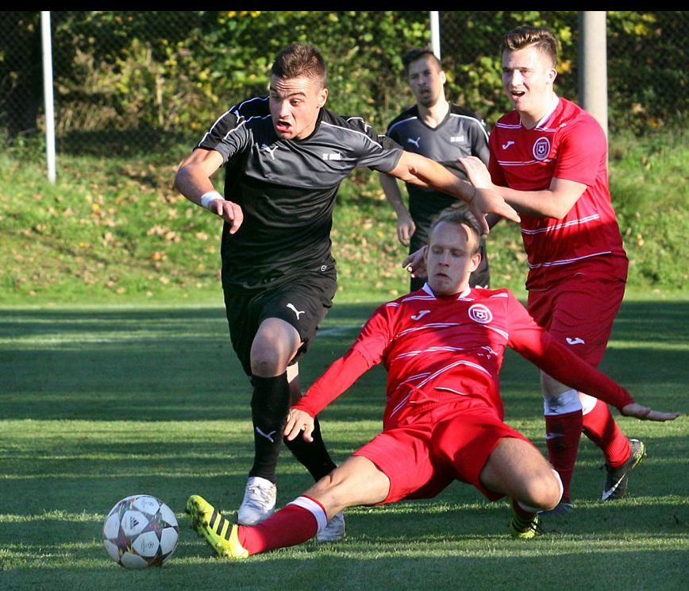
Starší žáci pokračují ve vítězné vlně a potvrdili to i v posledních 2 mistrovských zápasech. Mladší žáci v posledních 2 kolech 1x vyhráli a 1x prohráli na penalty
Utkání v Brné
Nelítostné souboje viděli diváci, z nichž velký počet byl i ze Štětí, na hřišti v Brné. První poločas se jim musel líbit, a i když ve druhém už jsme tak dobře nehráli, tak jsme se domů po výhře vraceli s dobrou náladou.
Přehled výsledků Ústeckého přeboru žáků
7. kolo 7.-8.10.2017 8. hrané |  | Starší | Mladší
FK JUNIOR Děčín "B" | ASK Lovosice | 3:7 | 8:3
SK Sokol Brozany | SK Štětí | 1:4 | 1:3
FK Neštěmice | TJ Krupka | 2:3 | 6:1
MSK Trmice | SK Junior Teplice/FK Teplice | 6:3 | 11:5
TJ Hvězda Trnovany | FK JUNIOR Děčín "A" | 1:5 | 0:4
8. kolo 14.-15.10.2017 9. hrané |  | Starší | Mladší
TJ Krupka | ASK Lovosice | 1:2 | 4:1
FK JUNIOR Děčín "A" | MSK Trmice | 20:0 | 0:3
FK Neštěmice | TJ Hvězda Trnovany | 3:2 | 6:2
SK Junior Teplice/FK Teplice | SK Sokol Brozany | 2:3 | 1:4
SK Štětí | FK JUNIOR Děčín "A" | 10:0 | 3:4 PK
36
9

Slide 10

Neporazitelnost Brné na domácím hřišti skončila. Rozhodly o tom 2 branky Davida Brandejse v rychlém sledu za sebou. Mužstvo dospělých se dostalo na 1. místo tabulky.
Starší žáci se přiblížili bronzovému stupínku
 | Ústecký přebor starších žáků 2017/2018 po 9.odehraných kolech
 | 1. | TJ Krupka | 9 | 8 | 0 | 0 | 1 | 80:12 | 24
 | 2. | FK Junior Děčín | 9 | 7 | 1 | 0 | 1 | 71:10 | 23
 | 3. | ASK Lovosice | 9 | 7 | 0 | 1 | 1 | 44:12 | 22
 | 4. | SK Štětí, z.s. | 9 | 6 | 0 | 0 | 3 | 56:23 | 18
 | 5. | FK Neštěmice, z.s. | 9 | 4 | 1 | 1 | 3 | 36:20 | 15
 | 6. | TJ Hvězda Trnovany, z.s. | 9 | 4 | 1 | 0 | 4 | 25:25 | 14
 | 7. | SK Sokol Brozany | 9 | 4 | 0 | 0 | 5 | 16:34 | 12
 | 8. | FK Junior Děčín B | 9 | 1 | 0 | 1 | 7 | 17:57 | 4
 | 9. | MSK Trmice | 9 | 1 | 0 | 0 | 8 | 11:87 | 3
 | 10. | SK Junior/ FK Teplice | 9 | 0 | 0 | 0 | 9 | 9:85 | 0
SK Brná – SK Štětí
0:2(0:2) 14.10.2017 10. kolo
Místní hlasatel před zápasem oznamoval, že se utkávají dvě mužstva, z nichž Brná doma v letošním ročníku ještě neprohrála a Štětí stejně tak na hřišti soupeře. Našemu mužstvu patřilo před zápasem 2. místo s 23 body a soupeři 5. s 17 body. Začalo se nahoru dolu a to, co někdy diváci nevidí za celý zápas, bylo za krásného počasí k vidění v úvodních 13 minutách. Už ta první volala po brance a hlavičce Brandejse chyběl jen pověstný kousíček, abychom se radovali. Ve 3. minutě jsme zase zahrávali volný přímý kop a Jirka Vacek z hodně nadějného postavení poslal balón do okolních kopců. Za další minutu se situace otočila, domácí se dostali do našeho pokutového území a po krátké kličce následovala tečované střela a kopal se naštěstí pro nás jen roh. V 7. minutě zase zajímavě posunul míč na Svobodu Brandejs, ale o branku naše mužstvo připravil úspěšný zákrok domácího brankáře Satka. Šance střídala šanci a v 11. minutě to byl domácí borec s lehce vyslovitelným jménem Asan Rakishtenliev, který měl na noze možnost největší, ale v rozhodujícím okamžiku si míč ukopl. Až teprve po čtvrthodině se hra trochu uklidnila a mužstva začala více myslet na zadní vrátka. Štětí, ale i Brná se dopracovaly jen k nějakým těm volným přímým kopům, ale ty končily buď odhlavičkováním obrany mimo šestnáctku nebo si míč přivlastnili v náručí brankáři. Ke změně výsledku utkání došlo ve 29. minutě. Brandejs si vyměnil míč se spoluhráčem, začal si s ním a když už se zdálo, že ten správný moment k zakončení promeškal, tak vystřelil a míč prošel pod nohama gólmana do sítě. Za další 4
Mladší žáci po prohře na penalty s Děčínem propásli možnost bodově se dotáhnout na Krupku
 | Ústecký přebor mladších žáků 2017/2018 po 9.odehraných kolech
 | 1. | FK Junior Děčín | 9 | 8 | 0 | 0 | 1 | 85:6 | 24
 | 2. | MSK Trmice | 8 | 8 | 0 | 0 | 0 | 58:9 | 24
 | 3. | FK Neštěmice, z.s. | 9 | 8 | 0 | 0 | 1 | 58:14 | 24
 | 4. | TJ Hvězda Trnovany, z.s. | 9 | 6 | 0 | 0 | 3 | 43:21 | 18
 | 5. | TJ Krupka | 9 | 4 | 0 | 0 | 5 | 25:32 | 12
 | 6. | SK Štětí, z.s. | 9 | 3 | 0 | 1 | 5 | 14:61 | 10
 | 7. | SK Junior/ FK Teplice | 9 | 2 | 0 | 0 | 7 | 28:46 | 6
 | 8. | SK Sokol Brozany | 9 | 2 | 0 | 0 | 7 | 17:42 | 6
 | 9. | FK Junior Děčín B | 9 | 1 | 1 | 0 | 7 | 19:66 | 5
 | 10. | ASK Lovosice | 8 | 1 | 0 | 0 | 7 | 16:66 | 3
10
35

Slide 11
Mladší žáci zabrali a po 5 porážkách si v Brozanech došli pro zasloužené vítězství.
Brná-Štětí 0:2 14.10.2017
minuty to byl opět Brandejs, který na sebe upoutal pozornost. Na vlastní polovině si dovolil převzít míč a vydal se na dlouhý výlet. Po cestě obešel snad 4 hráče a stejné si dovolil i na brankáře. Pak už jen zvýšil na 2:0. Gól by se stejně jako před týdnem mohl ucházet o nějakou tu cenu jako nejhezčí branka kola. Nadějné dvoubrankové vedení našeho týmu se domácí snažili eliminovat v závěrečných minutách první půle. Nejprve rychlý útok po levé straně zakončený přenesením míče před branku a hlavičkou půl metru nad. Pak ještě volný přímý kop z 18 metrů v 1. minutě nastavení, který měl za úkol rozehrát další hráč s typicky českým jménem Gaydarski Antonio Adryinov, ale trefil jen zeď. Druhý poločas jsme nezačali nejlépe a to správné tempo z 1. poločasu jsme nemohli najít. Navíc v 56. minutě nás potkalo nebo spíše Davida Brandejse nepříjemné zranění a nahradit ho musel Koloman Horváth. Na hřišti byl 5 minut, když vystihl přihrávku soupeře a postupoval sám na branku. V rozhodujícím okamžiku si však míč ukopl a bylo po šanci. Postupně jsme se dostávali pod tlak a nedařilo se nám dostat míč pod kontrolu na delší dobu. Gólovku si ale Brná žádnou nepřipravila. Byl to naopak Vacek, kdo měl po volném přímém kopu na hlavě pojištění náskoku, ale míč skončil pár centimetrů vedle pravé tyče. Do konce utkání zbývalo 15 minut a domácí se chystali k závěrečnému náporu. 48 letý Tomáš Heřman se z obrany vysunul na hrot útoku. Většinu míčů se domácí, snažili směřovat na ligovými zkušenostmi připraveného nejlepší střelce Brné Jana Králíka, jehož z tribuny sledovala téměř celá vlastní rodina. Jeho otcem je Jan Králik, který fotbalově vyrostl ve Štětí, mnozí ho určitě znají a hrával mimo jiné i 2. ligu v Ústí n.L. V 76. minutě nápor Brné vrcholil tyčkou naší branky. V 82. minutě musel z branky ven Gabriel a z hranice velkého vápna boxovat míč do bezpečí. To už se přiblížil závěr utkání, běžela 88. minuta a domácí zahrávali roh. Nebezpečí jsme odvrátili jen za cenu další rohu a tak to pokračovalo pořád dál a dál až z toho bylo málo kdy vídaných 5 rohů během 2 minut. A jak se říká 3 rohy gól, tak tentokrát neplatilo ani 5 rohů gól. Zápas jsme dovedli do vítězného konce a pozornost směřovali do Jílového, kde hrály Modlany a zvítězily v penaltovém rozstřelu. Mají stejně jako SK Štětí 26 bodů, ale protože máme lepší skóre, tak toto zaváhání nás posunulo s lepším skórem na 1. místo, kde se budeme chtít udržet co nejdéle.
Branky: Brandejs 2
Sestava: Gabriel-Čámský, F.Svoboda, Ransdorf, Mencl-Křtěn(79.Poráč),
Vacek(93.Feko), Kucler, Stejskal, Faust(91. Beruška)-
Brandejs(56.K.Horváth)
Připraveni: Balaštík, M.Svoboda
Trenér: J.Ransdorf, K.Zuna Vedoucí: J.Havner Masér: K.Zavřel
Rozhodčí: M.Matas-K.Rouček, P.Kolátor Delegát: J.Herzina
174 diváků
SK Sokol Brozany – SK Štětí
1:3(0:2) 8.10.2017 8. kolo 9. hrané
Do zápasu jsme vlétli odhodlání přerušit sérii 5 porážek v řadě. První výhra na hřišti soupeře se ale nerodila vůbec snadno. Hned od úvodních minut se nám dařilo připravovat brankové příležitosti, ale strážce domácí branky Martin Mikyna dlouho odolával. Čisté konto držel až do 19. minuty. Pak se po levé straně prohnala Anička Kožarská a jako na zlatém podnose připravila balón pro Patrika Olivu novou to tvář v dresu Štětí, která k nám přišla z Cítova a oslavila první branku vstřelenou v novém týmu. Soupeře jsme zmáčkli ještě víc a ve 24. minutě zvyšoval na 2:0 nadvakrát Daniel Hromy. Domácím nepomohly ani protesty, že se jednalo o postavení mimo hru. Že bylo všechno v pořádku jim vysvětlil s přehledem řídící utkání Petr Gabriel. Druhý poločas začali lépe domácí a dostali nás pod tlak. Ve 49. minutě to vyústilo ve snížení náskoku na 1:2. Převaha Brozan postupně slábla. Zasloužil se o to i Petr Hůrka v brance a ke slovu se začali hlásit naši borci. V 54. minutě přešel přes 2 obránce Daniel Hromy a s velkým přehledem uklidil míč k tyči na konečných 3:1.
Daniel Hromý – trenér hodnocení:
První poločas jsme byli jasně lepší a to ve všech činnostech. Jak na balonu, v důrazu. , ale i v rychlosti. Jen nás zrazuje koncovka a klid v zakončení. Nevadí, spousta hráčů se každým tréninkem zlepšuje a to je pro hráče důležité do budoucna . Pochvalu zaslouží celý tým, protože to nebylo vítězství jednotlivých hráčů, ale celého týmu, který bojoval jeden za druhého. Pochvalu také zaslouží rodiče které nás doprovázeli kdy nevládlo moc hezké počasí děkujeme.
Branky: Hromy 2, Oliva 1
Sestava: P.Hůrka-B.Koleničová, M.Borovec, L.Viktora,
M.Eisehammer, A.Kožarská, L.Širochoman, D.Hromy,
P.Oliva, D.Puška
Trenér: M.Hromy
Rozhodčí: P.Gabriel
34
11
Notes:
Místní hlasatel před zápasem oznamoval, že se utkávají dvě mužstva, z nichž Brná doma v letošním ročníku ještě neprohrála a Štětí stejně tak na hřišti soupeře. Našemu mužstvu patřilo před zápasem 2. místo s 23 body a soupeři 5. s 17 body. Začalo se nahoru dolu a to, co někdy diváci nevidí za celý zápas, bylo za krásného počasí k vidění v úvodních 13 minutách. Už ta první volala po brance a hlavičce Brandejse chyběl jen pověstný kousíček, abychom se radovali. Ve 3. minutě

Slide 12
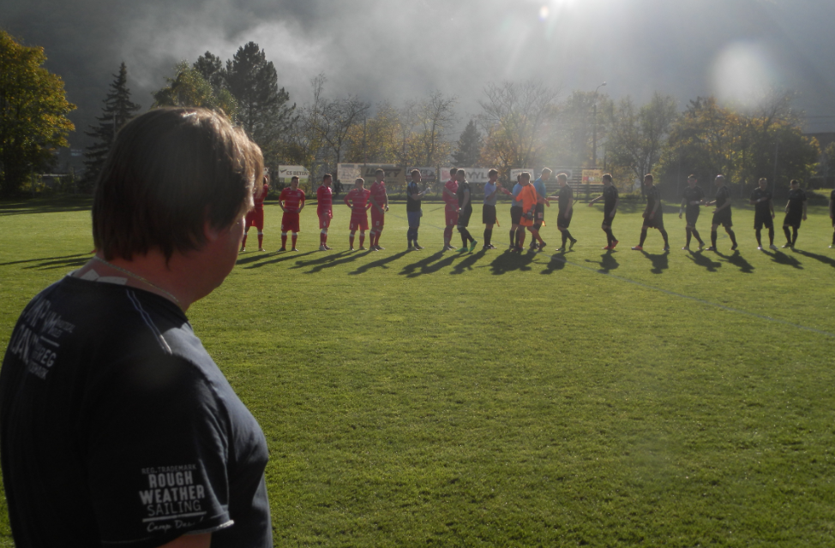
Karel Zuna – trenér SK Štětí po zápase v Brné 14.10.2017
Ten začátek byl nějaký divoký z obou stran, rychle to mohlo být 2:2. Pak se to trochu uklidnilo a byli jsme o něco lepší. Díky Brandejsovi jsme se dostali do dvoubrankového vedení. Ve druhé půli nás ale domácí, kteří mají dobrý mančaft, začali přehrávat. Na můj vkus jsme byli zbytečně pasivní.
Mladší žáci přišli o vítězství 2 minuty před koncem a rozhodovat musely penalty
SK Štětí – FK Junior Děčín B
3:4 PK(2:2) 15.10.2017 9. kolo 10. hrané
Ještě do minulého kola byla Děčínská rezerva bez bodů, ale když přijela do Štětí tak už to neplatilo. V nohách měla výhru nad Lovosicemi a i ve Štětí nuž se v 5. minutě dostala do vedení zásluhou Pavla Bejdla. Naše mužstvo kontrovalo okamžitě a za 4 minuty srovnal Hromy na 1:1. Stejný hráč dokonce přivedl po čtvrthodině hry naše mužstvo do vedení 2:1. Poločasový výsledek to ale nebyl, protože na 2:2 srovnal Adam Slavík. Ve druhém dějství zaznamenaly diváci 2 zásahy. Ve 38. minutě to byl hattrick Daniela Hromeho upravující na 3:2. Velké škoda, protože 2 minuty před závěrečným hvizdem rozhodčího Dvorského se hostům podařilo srovnat na 2:2. Na řadu přišly penalty a ty bohužel lépe zvládli hosté a do tabulky si připsali další bonusový bod.
Branky: D.Hromy 3
Sestava: Hůrka-Borovec, Koleničová, Paďour, Širochoman,
Kožarská, Eisenhammer, Hromy, J.Viktora,
L.Viktora, Miga, Oliva, Puška, Mizer
Trenér: M.Hromy Vedoucí: P.Záloha
Rozhodčí: V.Dvorský 30 diváků
12
33

Slide 13

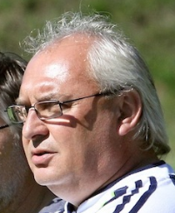
Ohlasy z domácí lavičky po zápase v Brné
Milan Česlák - trenér SK Brná:
Prohra nás mrzí, je to škoda i kvůli tomu, že přišlo docela dost diváků. Hlavně mě mrzí náš výkon v prvním poločase. Nehráli jsme v něm dobře, kluky jsem už dlouho takto neviděl hrát, nicméně i přesto jsme si v něm vytvořili několik brankových příležitostí. Proti soupeři, jako je Štětí, bychom museli i z toho minima vytěžit maximum, jinak to dopadne, jako to dopadlo. Soupeř dal sice dvě branky, ale ve druhé půli si nic nevypracoval, jako by odešel ze hřiště. My jsme do nich bušili, ale bohužel to od nás byly jen takové náznaky, křeč. Nešlo to tentokrát Honzovi Králíkovi a s ním se svezli i někteří ostatní hráči, někteří se více věnovali zbytečným řečím. Bohužel, o domácí neporazitelnost jsme přišli a musíme zabrat příště
SK Sokol Brozany – SK Štětí
1:4(1:1) 8.10.2017 8. kolo 9. hrané
Hlavní pořadatel nás poslal na umělku, ale to neměnilo nic na věci, že jsme do Brozan přijeli potvrdit dobrou formu a bodově se soupeři vzdálit o další 3 body. Začátek zápasu, ale bohužel v našem motoru trochu skřípal. Chaos v obraně využil také Adam Beránek a museli jsme vytahovat míč ze sítě. Ani inkasovaná branka nás neprobudila a než jsme se oklepali tak uběhlo hodně času. Teprve ve 13. minutě jsme poprvé vyzkoušeli pozornost domácích, ale se střelou Nedvěda si domácí gólman poradil. Další šance se urodila ve 25. minutě z kopačky Ivaniče, který z dobrých 20 metrů těsně minul. Konečně jsme se dočkali 6 minut před přestávkou. Olda Malecha ukázal, že umí i z velké dálky a srovnal na 1:1. Do 2. části jsme vyběhli mnohem aktivněji a hned po minutě byl blízko branky Malecha.Ondřej Adamec v brance se vyznamenal a míč za svá záda nepustil. Ve 39. minutě už byl ale krátký. Daniluk krásně uvolnil Hrdličku, který se nemýlil a dostal Štětí do vedení 2:1. Postupně jsme soupeře začínali přehrávat a míč měli častěji na kopačkách. Odměna přišla v 54. minutě. Zasloužil se o ní Jakub Pilař a výsledek 3:1 sliboval cestu k úspěchu. Navýšit náskok mohl Olda Malecha, ale sám před brankářem vyhodil gólovku z okna. Střelec se pomalu stává z Jakuba Pilaře a potvrdil to v 63. minutě svojí druhou brankou v utkání, která rezultovala konečný výsledek 4:1.
Trenéři s výkonem svých svěřenců moc spokojeni nebyli a hlavně v 1. poločas byla předvedená hra hodně za očekáváním. Dle slov jednoho z trenérů René Hrdličky to byl zápas dvou rozdílných poločasů. . V tom prvním jsme tahali za kratší provaz a až ve druhém se naše hra zlepšila. Je stále co zlepšovat a jedině tréninková píle povede k co největší dokonalosti.
Branky: Jakub Pilař 2, M.Hrdlička 1, O.Malecha 1
Sestava: Černý-Prokopec, Hrdlička, Bartko, Kroupa, Ivanič, Kabelka, Daniluk,
Pilař, Malecha, Nedvěd, Slapnička, Schleiss, Jakub Novák, Miga,
Bílý, Bohatec, Cízler
Trenér: Z.Németh Vedoucí: R.Hrdlička
Rozhodčí: P.Gabriel- Milan Richtr(laik), D.Németh(laik)
32
13
Notes:
Si může

Slide 14
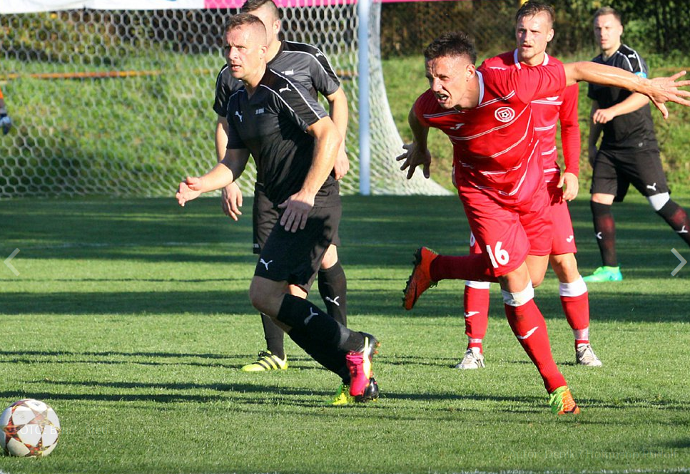
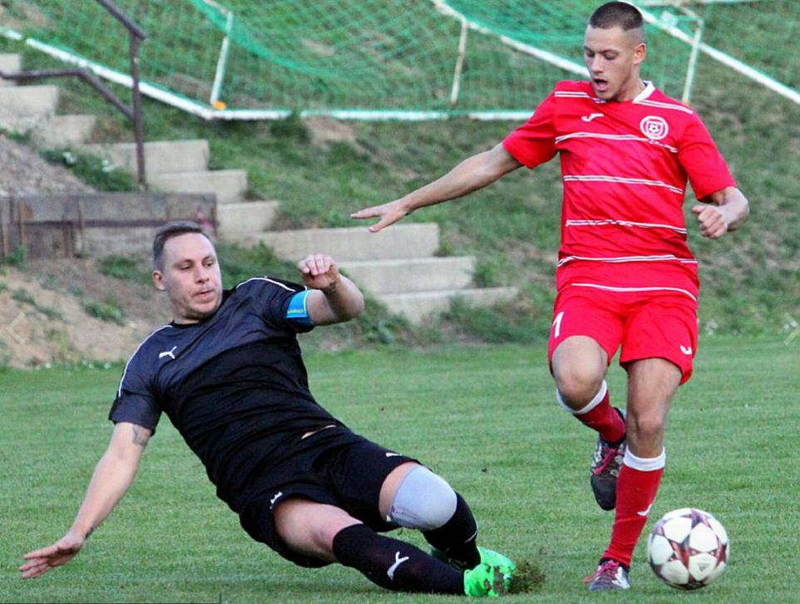
Ústecký deník-Rudolf Hoffmann
Dvě minuty před koncem se starší žáci dopracovali k desítce
SK Brná – SK Štětí 14.10.2017
SK Štětí – FK Junior Děčín B
10:0(4:0) 15.10.2017 9. kolo 10. hrané
Postavení v tabulce obou týmů napovídalo, že do zápasu vstupujeme s povinností 3 bodů. Od úvodních minut jsme se také usadili na polovině soupeře a hledali cestu k překonání hostujícího brankáře. Teprve však až ve 12. minutě jsme našli ten nejúčinnější způsob v podobě rychlých útoků a nákopů za obranu soupeře. Martin Hrdlička se rozběhl, nechal za sebou všechno kromě míče a zajistil Štětí vedení 1:0. Stejný borec se prosadil i o 6. minut později. Akce to byla podobná té při prvním gólu a zvýšil náš náskok na 2:0. Další minuta,, která se stala gólovou byla 25. a tentokrát se prosadil jeden z těch nejmenších na hřišti Michal Miga, který odražený míč jeho noze poslal do branky na 3:0. Skórovat se v 1. poločase podařilo Jakubovi Pilařovi, který si naběhl na zpětnou přihrávku spoluhráče a upravil už na 4:0. Ve 2. půli chvilku trvalo než jsme se znovu prosadili. Nejprve však velkou šanci zahodil Malecha a přidal se k němu i Schleiss. Pak už se v 50. minutě před brankou nejrychleji zorientoval Jakub Novák a stanovil skóre 5:0. Středem obrany se vydal do útoku Jakub Daniluk a pěknou umístěnou zvyšoval na 6:0. Výsledek 7:0 obstaral Martin Hrdlička. Když se svým typickým způsobem dostal před brankáře a nechytatelně zavěsil. Výsledek na 8:0 změnil Daniluk střelou zpoza šestnáctky do horní poloviny branky. „Konečně Oldo“ Ozvalo se z domácí lavičky, to když se po samostatné akci prosadil svojí první brankou v zápase i Malecha. Blížila se desítka a tu 2 minuty před koncem zajistila spolupráce dvojice Hrdlička a zakončující na 10:0 Malecha.
Branky: Hrdilička 3, Daniluk 2, Malecha 2, Miga 1, Jakub Pilař 1, Jakub Novák
Sestava: Černý-Prokopec, Hrdlička, Bartko, Kroupa, Ivvanič, Kabelka,
Danilkuk, Pilař, Malecha Nedvěd, Slapnička, Schleiss, Jakub Novák,
Miga, Drtill
Trenér: Z.Németh Vedoucí: R.HrdličkaM.Hromy
Rozhodčí: V.Dvorský-D.Németh(laik), M.Nácar(laik)
14
31

Slide 15
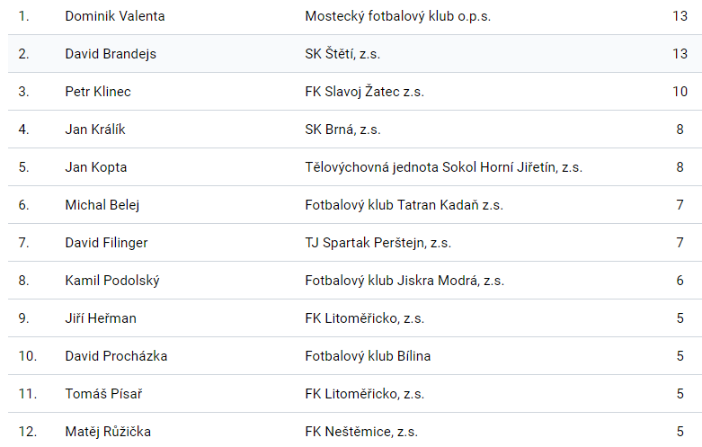
Do konce podzimu I.A třídy dorostu zbývají 3. kola. 2 z nich jsou předehrávkou jarních odvet. Na vedoucí celek ztrácíme bod.
Nejlepší střelci přeboru
TJ Chlumec | TJ Mojžíř | 2:7
TJ Vaňov/Libouchec | TJ SLAVOJ Úštěk/Liběšice | 2:5
SK Plaston Šluknov | TJ Hvězda Trnovany | 9:1
SK Štětí | FK Jiskra V.Březno | 5:0
TJ Skorotice | 1FC Dubí | 5:2
 | I.A třída dorostu 2017/2018 po 8. kole
 | 1. | SK Plaston Šluknov | 8 | 7 | 0 | 1 | 0 | 46:8 | 22
 | 2. | SK Štětí, z.s. | 8 | 7 | 0 | 0 | 1 | 50:9 | 21
 | 3. | TJ Skorotice | 8 | 6 | 0 | 0 | 2 | 27:16 | 18
 | 4. | 1.FC Dubí | 8 | 3 | 3 | 1 | 1 | 30:15 | 16
 | 5. | FK Jiskra Velké Březno | 8 | 4 | 1 | 0 | 3 | 31:24 | 14
 | 6. | T.J. Mojžíř | 8 | 3 | 1 | 1 | 3 | 36:21 | 12
 | 7. | TJ Hvězda Trnovany, z.s. | 8 | 3 | 0 | 0 | 5 | 17:44 | 9
 | 8. | TJ Úštěk / Liběšice | 8 | 1 | 0 | 2 | 5 | 15:29 | 5
 | 9. | TJ Chlumec | 8 | 1 | 0 | 0 | 7 | 16:49 | 3
 | 10. | TJ Vaňov/TJ Libouchec | 8 | 0 | 0 | 0 | 8 | 4:57 | 0
30
15

Slide 16

Ústecký přebor dospělých v tabulkových číslech
V I.A třídě dorostu se utkala 2 mužstva se stejným počtem bodů na 2. resp. 3. místě. Hrálo se na umělé trávě v Ústí n.L. a výsledek je lepší než jsme čekali.
V tabulce Ústeckého přeboru se přesně po dvou třetinách podzimu osamostatnila 3 mužstva, která si to asi rozdají o podzimního mistra. Je hezké, že mezi ně patří i náš tým s 26 body. Stejně jich mají i Modlany a jen o 2 body pozadu je na 3. místě Mostecký fotbalový klub. Mezi 4. a 9. místem je rozdíl 4 bodů. Samostatně s 18 body na 4. místě jsou Srbice, které nyní v Mostě ztratily kontakt s čelem. Na 5. místě se 17 bodyh zůstala po domácí porážce Brná. Toho využil Vilémov, který se už dostal na 6. místo a má 15 bodů. Stejný počet má i 7. Žatec. To už jsme u 8. a 9. v pořadí. 14 bodů mají Perštejn a Fotbalový klub Bílina. Na 10. , 11.a 12. místě následují nováčci. 13 bodů Jílové a 12 Kadaň a Horní Jiřetín. Pak už začíná jít v s trochou nadsázky o život. 13. jsou Neštěmice a 14. Krupka. Na posledních 2 místech je s 8 body FK Litoměřicko B a se 7 body Jiskra Modrá.
TJ Skorotice – SK Štětí
0:5(0:2) 7.10.2017 7. kolo
Štětí 15 bodů a domácí Skorotice také. Týmy, kterým před tímto kolem patřilo 2. resp. 3. místo. Utkání se hrálo na umělé trávě v Ústí n.L. a slibovalo vyrovnaný průběh. Trenér Podhorský mohl počítat i s hráči, kteří jsou v kádru mužstva dospělých a tak mu chyběl jen Koloman Horváth a Šimon Vála. Předzápasové prognózy se od úvodního hvizdu rozhodčího naplňovat nezačaly. Bylo to mužstvo Štětí, které začalo diktovat tempo hry a řídit dění na hřišti. Skóre otevřel v 16. minutě přesně mířenou střelou k tyči z 20 metrů Feko. Pojistku přidal ještě v 1. poločase Podhorský. Střelou z voleje vymetl pavučinu domácí branky a zvýšil na 2:0. Ve 2. poločase domácí zkusil změnu a na hrot útoku vyslali jednoho z hráčů, který v 1. půli zastával funkci obránce. Zaskočit jsme se ale nenechali a i nadále soupeře přehrávali. V 55. minutě prokázal velkou zarputilost podpořenou desítkami hodin tréninkové píle Lukáš Šrotýř a na několikátý pokus dokázal dosat balón za brankovou čáru a zvýšit na 3:0. Když se pak v 71. minutě podruhé v utkání pěkně trefil z velké dálky Robert Feko a stanovil průběžný výsledek 4:0, tak bylo jasné, že zápas skončí naší jasnou výhrou. 2 minuty před koncem jsme ještě měli výhodu volného kopu, po kterém se nejlépe zorientoval Lukáš Jakl a hlavou stanovil konečný výsledek utkání 5:0.
Branky: Feko 2, Podhorský 1, Šrotýř 1, Podhorský 1
Sestava: M.Svoboda-Šedivý, Cap, Ladič, Beruška, Jakl, Šrotýř,
L.Novák, Podhorský, Feko, Moučka, R.Šíma, T.Németh,
Fulín, Chaloupecký, Dopater
Trenér: V.Podhorský Vedoucí: Nedomlelová
Rozhodčí: R.Žídek-J,Balaštík(laik), Z.Zeman(laik)
Diváci: 50 diváků
 | Ústecký přebor 2017-2018 po 10. kole
 | 1. | SK Štětí, z.s. | 10 | 8 | 1 | 0 | 1 | 29:10 | 26
 | 2. | SK Baník Modlany z.s. | 10 | 8 | 1 | 0 | 1 | 25:13 | 26
 | 3. | Mostecký fotbalový klub | 10 | 8 | 0 | 0 | 2 | 25:13 | 24
 | 4. | TJ Sokol Srbice | 10 | 5 | 1 | 1 | 3 | 14:13 | 18
 | 5. | SK Brná, z.s. | 10 | 4 | 2 | 1 | 3 | 25:18 | 17
 | 6. | SK STAP-TRATEC Vilémov | 10 | 5 | 0 | 0 | 5 | 19:15 | 15
 | 7. | FK Slavoj Žatec z.s. | 10 | 5 | 0 | 0 | 5 | 19:25 | 15
 | 8. | TJ Spartak Perštejn, z.s. | 10 | 4 | 1 | 0 | 5 | 21:18 | 14
 | 9. | Fotbalový klub Bílina | 10 | 4 | 1 | 0 | 5 | 23:21 | 14
 | 10. | FK Jílové | 10 | 3 | 1 | 2 | 4 | 14:25 | 13
 | 11. | TJ H.Jiřetín /Litvínov | 10 | 3 | 0 | 3 | 4 | 19:22 | 12
 | 12. | FK Tatran Kadaň o.s. | 10 | 3 | 1 | 1 | 5 | 20:24 | 12
 | 13. | FK Neštěmice, z.s. | 10 | 2 | 2 | 0 | 6 | 24:37 | 10
 | 14. | TJ Krupka | 10 | 2 | 1 | 1 | 6 | 9:20 | 9
 | 15. | FK Litoměřicko, z.s. B | 10 | 2 | 0 | 2 | 6 | 21:30 | 8
 | 16. | FK Jiskra Modrá, z.s. | 10 | 2 | 0 | 1 | 7 | 15:26 | 7
16
29

Slide 17
Dorostenci kontrolovali průběh zápasu a s vítězstvím neměli žádné velké starosti
V 10.kole Ústeckého přeboru nejvíce překvapila Modrá a více se asi čekalo od Srbice v Mostě
SK Štětí-FK Jiskra Velké Břevno
5:0(2:0) 14.10.2017 8. kolo
Po dlouhé době nás ve zcela kompletní sestavě čekal protivník, který v letošním ročníku dosahuje velmi dobrých výsledků a před tímto zápasem byl za námi pouze o 3 body. Nezačali jsme zrovna ve strhujícím tempu, i když první střelu směrem na branku soupeře vyprodukoval Feko. Střela to byla z velké dálky a brankář soupeře Pták si míč pohlídal. V 11. minutě nám však dopomohl k první brance utkání, když mu po přihrávce Capa proklouzl míč mezi nohama a pro Kolomana Horvátha, který se po delší době vrátil ze studijního soustředění, už nebylo tak těžké otevřít skóre. Stejný hráč měl v úmyslu ve střílení branek pokračovat v 15. minutě, ale brankář mu tentokrát vykryl střelecký úhel a míč zpacifikoval rohem. Kolomana Horvátha rozebereme do třetice, i když ne naposledy v tomto utkání, a to když se opřel do míče ve 21. minutě a vyzkoušel pevnost brankové konstrukce střelou do tyče. Hezky fotbalový moment sehrála štětské sestavě ve 27. minutě, když brankář hostů špatně odhadl leticí míč před branku a Jaklovi, který se vydal z obrany do útoku stačil jen nastavit nohu a uklidnit herní projev týmu brankou na 2:0. Slibně se rozvíjela i akce střídajícího Ladiče, ale dostal se do hodně těžkého úhlu, ze kterého už slabší levačkou míč mezi 3 tyče nedostal. Do 2. poločasu jsme vyběhli s chutí a také ani ne za 2 minuty se podařilo Beruškovi hlavou upravit na 3:0. Hosté za celý zápas moc šancí na vstřelení gólu neměli a nejsvětlejší okamžiky na jejich kopačkách se odehrály v 55. minutě, když hezký signál při rozehrávce volného přímého kopu předvedla dvojička Polák, Svoboda a v 62. minutě to byla zase tyč po střele Studničky. Dorostenci Štětí v těchto minutách utkání a odpočívali a chystali se na závěrečný nápor. 15 minut před koncem nečekaně vystřelil Horváth a jeho projektil byl tak povedený, že skončil za zády brankáře a vedli jsme už 4:0. Závěrečnou brankovou tečkou byl 10 minut před koncem roh Horvátha, který hlavou s velkým citem prodloužil míč za záda brankáře na konečných 5:0. A protože i Šluknov vyhrál, tak zůstáváme po 8 zápasech na 2. místě tabulky.
Branky: Horváth 2, Jakl 2, Beruška 1
Sestava: M.Svoboda-Šíma, Cap, Ladič, Beruška, Jakl,
Šrotýř, L.Novák, Podhorský, Feko, Moučka, K.Horváth, T.Németh,
Fulín, Chaloupecký, Dopater
Trenér: Š.Švejdar Vedoucí: Nedomlelová
Rozhodčí: J.Gaube-R.Žídek-J,Balaštík(laik), D.Řezáč (laik)
Diváci: 20 diváků
Mostecký FK - TJ Sokol Srbice 3:0(1:0)
Most i bez mistra světa v malé kopané Ondřeje Bíra zápas ovládl a 3 brankami Dominika Valenty se v tabulce svému pronásledovateli vzdálili na 6 bodů.
FK Tatran Kadaň - TJ Krupka 3:0(1:0)
domácí předvedli po dlouhé době výborný výkon a po 2 brankách Brahimiho a jedné Petra Nového bezpečně zdolali trápící se Krupku jejíž loď se hodně nakláni na stranu sestupu.
FK Litoměřicko B - FK Neštěmice 4:5 PK (0:1)
obě mužstva potřebují body jako sůl. Hosté vedli 2x už o 2 branky, ale nakonec to skončilo remízou. S bodem navíc se po penaltách vraceli domů hosté.
FK Bílina - FK Slavoj Žatec 4:1(3:0)
domácí již s Merglem a Tůmou stříleli branky hlavně v 1. poločase. V úvodu 2. půle hosté snížili z penalty na 1:3, ale domácí si to už pohlídali a přidali ještě jednu branku navrch.
SK Brná - SK Štětí 0:2(0:2)
Štětí opět využilo střeleckých schopností Brandejse, který hostům zajistil dvoubrankové poločasové vedení. Ve 2. části se hosté soustředili na bránění a odvezli si 3 cenné body.
FK Jílové - SK Baník Modlany 1:2 PK (1:1)
v 1. poločase měl více šancí hostující leader soutěže, ale paradoxně prohrával po vlastní brance. Do poločasu vyrovnal Pokoš. Druhá část byla vyrovnaná a nakonec rozhodovaly penalty
SK STAP-TRATEC Vilémov - TJ Spartak Perštejn 3:0(1:0)
ve Vilémově vládla spokojenost. Domácím se v posledních zápasech daří a potvrdili to i doma, když porazili nevyzpytatelný Perštejn, který v průběhu utkání přišel o zraněného špílmachra Filingera.
FK Jiskra Modrá - TJ H.Jiřetín/FK Litvínov 6:1 (3:0)
domácí zvítězili naposledy v normální hrací době 12. srpna v Kadani a od té doby marně čekali až do tohoto zápasu, ve kterém se rozstříleli s vekou chutí. 4 góly se vyznamenal Kamil Podolský.
28
17

Slide 18
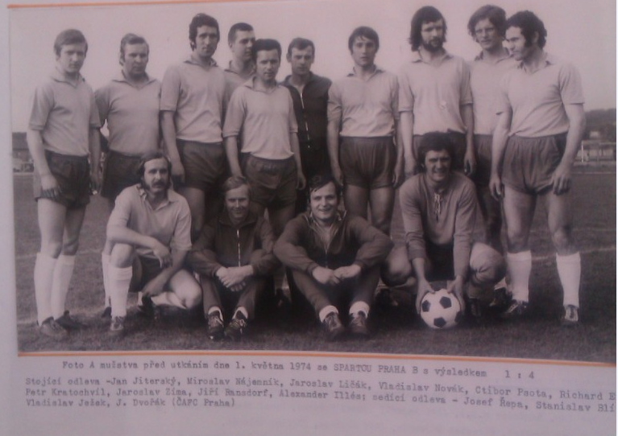
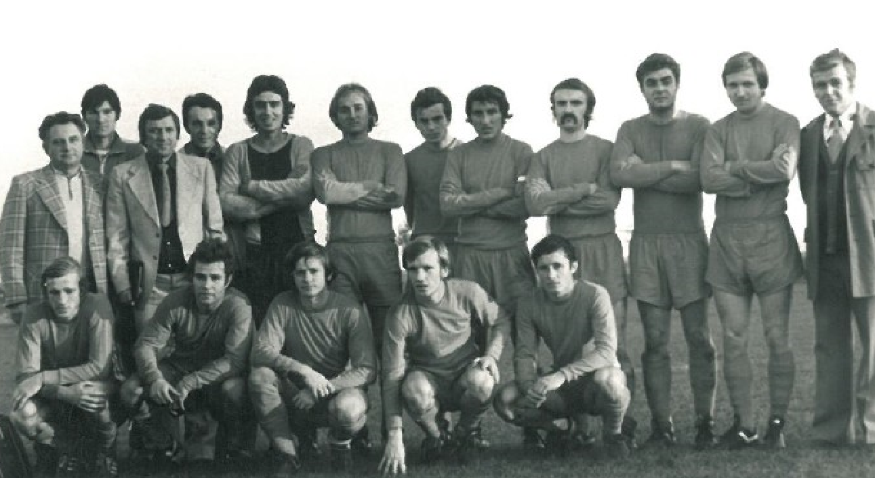
V 9.kole Ústeckého přeboru vítězili favorité
Možná jste to ještě neviděli
SK Štětí - FK Bílina 7:1 (1:1)
domácí se v 1. poločase hledali a museli dokonce dotahovat vedení Bíliny. Po změně stran už se chytli a rozstříleli se k vysoké výhře. 3 góly Brandejs.
FK Slavoj Žatec - FK Tatran Kadaň 2:0 (1:0)
už to muselo po 3 porážkách vyjít a vyhrát. Dvěma brankami se o to postaral kapitán Žatce Petr Klinec.
TJ Krupka - Mostecký FK 2:3 (1:1)
vyrovnané utkání, ve které byli nakonec šťastnější hosté, kteří hosté, i když v 1. poločase ještě prohrávali.
TJ Sokol Srbice - SK STAP-TRATEC Vilémov 1:0 (0:0)
hosté inkasovali 6 minut před koncem. V závěru se ještě snažili vyrovnat a domácí brankář Zacharda byl vždy na svém místě.
TJ Spartak Perštejn - FK Jílové 2:3 (0:2)
vydřené vítězství a fotbalové štěstí byly hlavní prvky, které vedly hosty ke 3 bodům. V nastaveném časevstřelil rozhodující branku na 3:2 Patrik Gaher.
TJ SOKOL H.Jiřetín/FK Litvínov - FK Neštěmice 4:1 (0:1)
na Neštěmicích leží deka a prohráli pátý zápas v řadě. V Perštejně se hrálo na těžkém terénu a domácí zápas otočili ve 2. půli, když vstřelili 4 branky.
SK Brná - FK Litoměřicko B 3:2 (0:1) PK: 4:2
nejprve vedli hosté, ale po změně stran domácí výsledek otočili. Hosté to ale nezabalili a Šimurda vyrovnal 2:2. Rozhodnout mohl domácí Králik z penalty, ale trefil břevno. Brná uspěla aspoň na penalty.
Baník Modlany – Jiskra Modrá 5:2(1:2)
umělecký dojem pro Modrou desítka, ale co je to platné, když i v 7. zápase v řadě odešla ze hřiště poražena. Ve 2. poločase totiž 4x inkasovala od v tu dobu od vedoucího celku tabulky a nachází se v kritickém postavení.
18
27

Slide 19

TJ Krupka
SK Štětí
4.11.2017 14:00
13. kolo
Ústeckého přeboru dospělých
autobus odjíždí 11:30 hod
Po nepřesvědčivém 1. poločase se mužstvo dospělých ve 2. poločase dopracovalo střeleckému koncertu okořeněnému krásnými góly
SK Štětí – FK Bílina
7:1(1:1) 7.10.2017 9. kolo
V 9. kole Ústeckého přeboru nás čekala jedenáctá Bílina, která v posledních dvou zápasech doma prohrála shodně 3:1, i když před tím v Kadani, kde my jsme nedokázali vstřelit branku, vyhrála přesvědčivě 6:1. Každý zápas je však jiný a bylo třeba se maximálně soustředit a soupeře nepodcenit. Vyběhli jsme až na Vokouna v plné zbroji, ale byl to soupeř, který začal sympaticky bez myšlenek na bránění. Také už v 1. minutě si vypracoval roh a Gabriel v brance si musel míč pohlídat v náručí. Výhodu rohového kopu a hned dvou za sebou měl náš celek v 8. minutě. Při tom prvním byla hlavička Ransdorfa sražena na roh a ani ten druhý nedopadl úspěšně. Hezky podél brankové čáry se protáhl Mencl, ale spoluhráče připravené před na značkách před brankou Bíliny nenašel. Jako blesk udeřili hosté v 15. minutě. S vyběhnutím na míč letící do vápna brankář chvilku váhal a pak už bylo pozdě. Míč podběhl a Kotěšovský za ním zajistil hostům vedení 1:0. O 3 minuty později po hezkých narážečkách zakončoval Brandejs, ale cíl nenašel. Rokos se snažil protáhnout kolem Ransdorfa, který na poslední chvíli zatáhl závoru a byl z toho jen roh. Další souboj v obranné činnosti svedl Randorsf s s autorem první branky hostů Kotěšovským, a i když se hostující lavička hodně nahlas domáhala pokutového kopu, tak z toho byl zase jenom roh. Nacvičená rozehrávka rohu Faust, Brandejs zafungovala a po hlavičce Vacka chyběl snad metr, aby se domácí radovali z vyrovnání. V těchto momentech se nám zrovna moc nedařilo, u míče jsme byli většinou pozdě a soupeř vyhrával i hlavičkové souboje. Vysvobozením mohla být nevinně vypadající hlavička Brandejse, ale Jaroslav Kovačka na stráži třech tyčí pohotově posunul balón na roh. Rozehrát se ho vydal Kucler a obrana hostů následně
26
19

Slide 20

SK Štětí – FK Bílina 7:1 7.10.2017
Usnesení výkonného výboru Ústeckého krajské fotbalového svazu
jen sledovala, jak osamocený František Svoboda hlavou překonává gólmana na 1:1. Vycítili jsme šanci a ještě do poločasu jsme společně s diváky chtěli jít do vedení. Křtěn zahrál volný přímý kop, odražený míč se dostal k Brandejsovi, který ještě teď rozmýšlí, proč nezamířil přesněji. V závěru první půle svěřila Bílina rozehrávku volného přímého kopu svému kapitánovi Petru Pavlíčkovi, ale trefil jen dobře postaveného Mencla. Do druhé pasáže utkání jsme vstoupili o něco aktivněji než do první. Vacek zkoušel napodobit vstřelení gólu ze zápasu s Mostem před 14 dny, ale tentokrát skončil míč na vedlejší umělce. V 58. minutě našel míč z kopačky Mencla před brankou Fausta čekajícího na branku od zápasu v Horním Jiřetíně. Vystřelil přímo z první, ale vzdušné proudy vzali balón do nebes. V 59. minutě už se domácím přeci jenom podařilo dotáhnout jednu z akcí do úplného konce a získat vedení 2:1. Zasloužil se o to Brandejs, který obléhání branky dokončil. Hosté rychle zkoušeli odpovědět střelou z velké dálky, ale míč zavítal do vedlejších lánů s kukuřicí. Převaha domácí sestavy se stupňovala a v 63. minutě střela Marka Fausta na vlhkém terénu nepříjemně proklouzla k pravé tyči na 3:1. Dvoubrankové vedení přineslo do našich řad uklidnění a s ním přišly i hezké kombinační akce. V 70. minutě se neohroženě vydal do rychlého útoku Faust. Obrana nestíhala a dopadlo to přesnou střelou na 4:1. Domácí lavička začala střídat, v brance dostal příležitost i Matěj Svoboda, ale i tak pokračovala rozborka hostující obrany. Rohového kopu se zhostil David Šraga a Beruška, zrovna jeden ze střídajících, byl na správném místě. Premiérová branka v dresu dospělých znamenalo už vedení 5:1. Nebylo to však ještě všechno. Nejhezčí branka utkání, která se hlásí minimálně o gól měsíce, se urodila 11 minut před koncem. Na přesný centr si nádherně počkal David Faust, kterého místní hlasatel popletl s druhým Davidem, Šragou, a překrásnými nůžkami přes hlavu se trefil na milimetr přesně mezi břevno a tyč na 6:1. Rozklížená obrana Bíliny rezignovala a minutu před koncem stihl upravit na konečných 7:1 a završit tak svůj hattrick David Brandejs.
Branky: Brandejs 3, Faust 1, F.Svoboda 1, Beruška 1
Sestava: Gabriel(75. M.Svoboda)-Čámský(67.Poráč), Ransdorf, F.Svoboda, Mencl-Křtěn(55.Šraga),
Stejskal(73.Beruška), Vacek(80.Feko), Kusler, Faust-Brandejs
Připraveni: Balaštík, Slavík
Trenér: J.Ransdorf, K.Zuna Vedoucí: J.tyle Masér. K.Zavřel
Rozhodčí: J.Oborník- J.Mareš, J.Šefčík Delegát: J.Herzina
Výkonný výbor ÚKFS schválil reorganizaci soutěží od soutěžního ročníku 2019/2020, kdy složení soutěží bude následující:
Krajský přebor dospělých 16 družstev
1.A třída 16 družstev
1.B třída sk. A 16 družstev (východ)
1.B třída sk. B 16 družstev (západ)
Výkonný výbor ÚKFS pověřuje STK, aby do 31. 12. 2017 zaslala VV ÚKFS potřebný návrh všech dokumentů k zajištění reorganizace soutěží dospělých
Důvodem reorganizace:
Nízký počet hráčů
Ubývání družstev na všech úrovních v celém kraji i v celé ČR
Nezájem klubů o postup do vyšších soutěží (do 1.B třídy z OFS a do 1.A třídy z 1.B třídy), kdy se doplňuje až ze 4. míst ze všech okresů a snižuje se počet sestupujících až na 0 (v 1. A třídě sk. A SR 2016/2017)
V souvislosti s nízkým počtem hráčů dochází již od 1.kola zejména v 1.B třídě k nesehraní utkání z důvodu nízkého počtu hráčů
Snížením počtu družstev se soutěže zkvalitní
Posílení OFS v jejich soutěžích
20
25

Slide 21
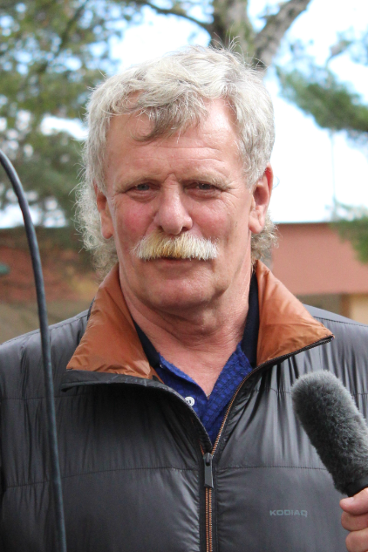
11. kolo Ústeckého přeboru dospělých
Sobota 21. 10. 2017 10:15 | SK Štětí - FK Litoměřicko B
Sobota 21. 10. 2017 15:30 | FK Slavoj Žatec - SK Brná
Sobota 21. 10. 2017 15:30 | TJ Krupka - FK Bílina
Sobota 21. 10. 2017 15:30 | TJ Sokol Srbice - FK Tatran Kadaň
Sobota 21. 10. 2017 15:30 | TJ Spartak Perštejn - Mostecký FK
Sobota 21. 10. 2017 15:30 | SK Baník Modlany - SK STAP Vilémov
Sobota 21. 10. 2017 15:30 | TJ H.Jiřetín/FK Litvínov - FK Jílové
Neděle 22. 10. 2017 15:30 | FK Neštěmice - FK Jiskra Modrá
12.kolo Ústeckého přeboru dospělých
Sobota 28. 10. 2017 10:15 | SK Štětí - FK Slavoj Žatec
Sobota 28. 10. 2017 10:15 | Mostecký FK - SK Baník Modlany
Sobota 28. 10. 2017 10:15 | FK Tatran Kadaň - TJ Spartak Perštejn
Sobota 28. 10. 2017 14:30 | FK Bílina - TJ Sokol Srbice
Sobota 28. 10. 2017 14:30 | SK Brná - TJ Krupka
Sobota 28. 10. 2017 14:30 | SK Brná - TJ Krupka
Sobota 28. 10. 2017 14:30 | FK Jílové - FK Neštěmice
Sobota 28. 10. 2017 14:30 | SK STAP Vilémov - TJ SOKOL H.Jiřetín/FK Litvínov
Trenér Štětí Jiří Ransdorf se po zápase s Bílinou usmíval, ale o poločas mu do smíchu ještě tolik nebylo
První poločas jsme nechytli. Soupeř byl na nás dobře připraven. Dělali jsme hrozné chyby a pak jsme dostali hloupého góla, když brankář podběhl míč. Do poločasu jsme vyrovnali a pak už to bylo v naší režii. Konečně Faust dal 2 góly a je vidět, že ti 2 hráči nám chyběly. Ze 7 gólů dali 5. Gól Brandejse je do televize. To by se mělo poslat do Prahy. Něco nádherného. Nyní jedeme do Brné. Z toho máme trochu strach. Mají tam malé hřiště a Králika v záloze, ale o body se tam popereme.
24
21

Slide 22
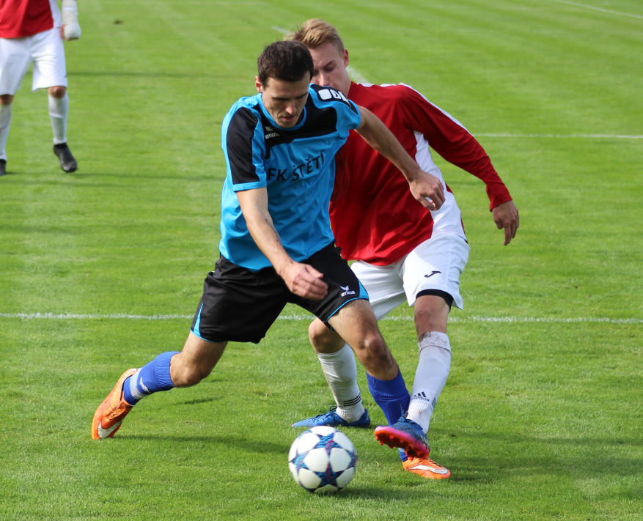
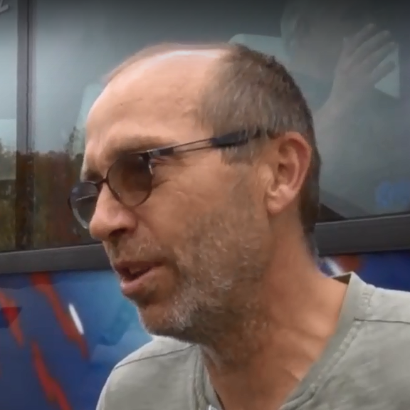
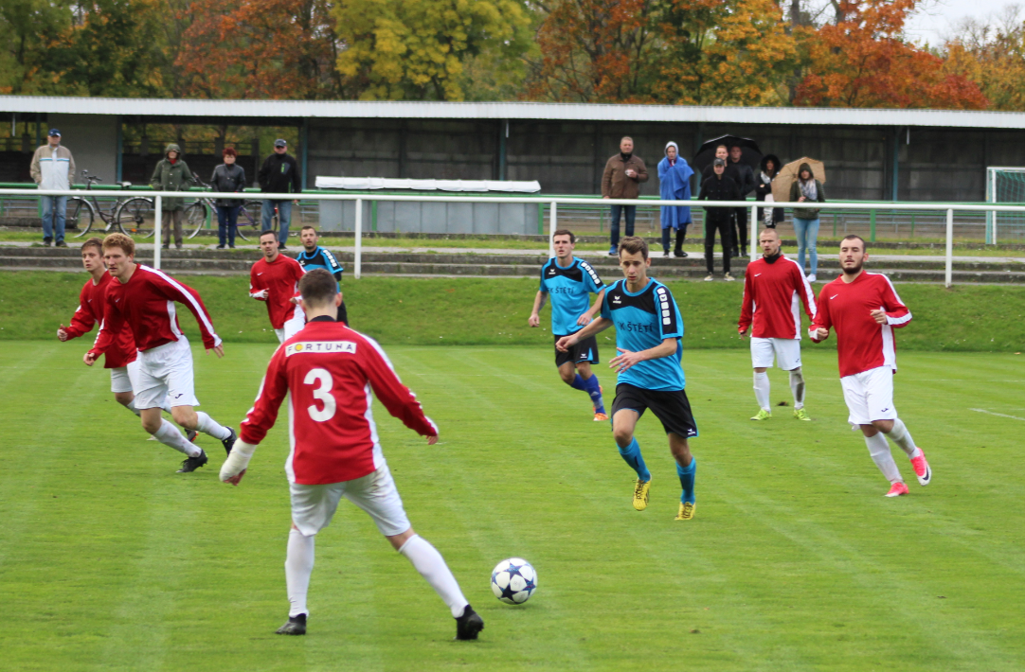
Dušan Zahradský
trenér Bíliny hledal příčiny vysoké porážky
Fotky ze zápasu SK Štětí-FK Bílina 7.10.2017pořídila Zuzana Ransdorfová
Projevila se kvalita Vašeho týmu. Byli jste kvalitnější než my a to hlavně ve 2. poločase. My jsme nebyli důrazní v bránění. Našim hráčům navíc dělala problém mokrá tráva a kdyby Vám to vycházelo už v 1. poločas mohlo to být ještě vyšší. Máme zraněný klíčový hráče, nemáme záložníky, navíc Tůma se nechal vykartovat. Hrají mladý kluci, ale ty zkušenosti nemají.
Marek Faust v dresu Štětí je blíže u míče a
nehodlá o něj přijít
David Procházka – hráč Bílina
Utkání se nám ve druhé půli zcela vymklo z rukou. Hráči nebyli schopni nic vymyslet a nepochopitelně kazili jednoduché míče. Nyní je potřeba konsolidovat síly a připravit se na další domácí utkání
22
23

